Slide 1
EL FENÓMENO EL NIÑO – OSCILACIÓN DEL SUR
Sistema de Alerta Temprana de Medellín y el Valle de Aburrá
SIATA
Julio 18, 2023

Slide 2
FACTORES EXTRA-TERRESTRES
Sol
Geometría Sol-Tierra
Polvo interestelar
Emisiones volcánicas
Química atmosférica
Formación relieve
Reflectividad atmosférica
FACTORES TIERRA – OCEÁNO - ATMÓSFERA
Deriva continental
Reflectividad de la superficie
Intercambios de calor océano-atmósfera

Slide 3
CIRCULACIÓN ATMOSFÉRICA

Slide 4
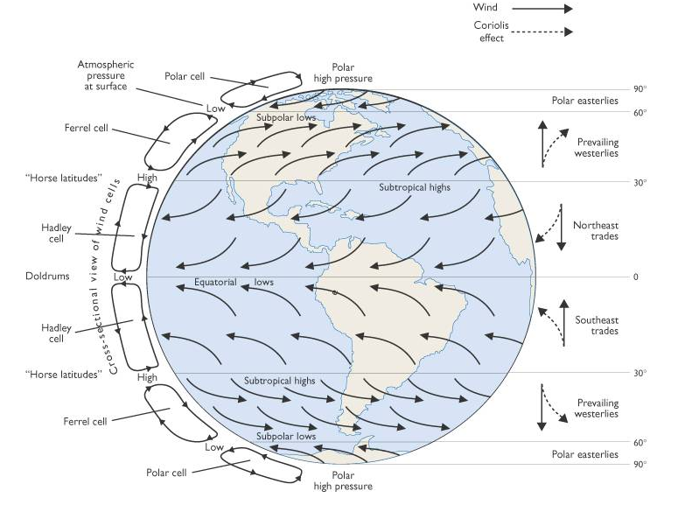
CIRCULACIÓN GLOBAL

Slide 5
CIRCULACIÓN OCEÁNICA

Slide 6
OCÉANO VS ATMÓSFERA
El calentamiento del océano ocurre desde la superficie
Tiene dos tipos de forzamiento:
Mecánico → viento
Térmico → sol
Existen fronteras: continentes y el fondo del océano, geometría compleja
El océano es más denso que la atmósfera
Salinidad
Humedad y nubes en la atmósfera

Slide 7
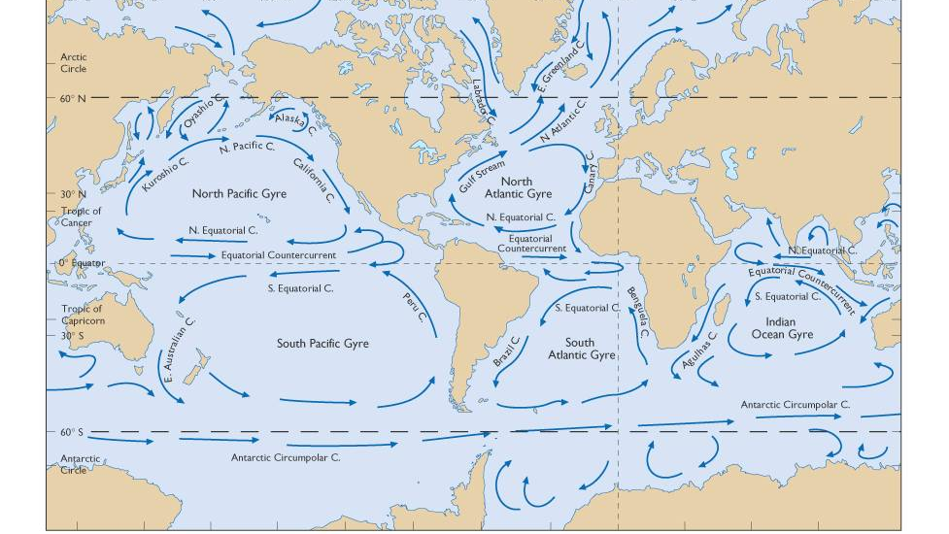
CIRCULACIÓN INDUCIDA POR EL VIENTO

Slide 8
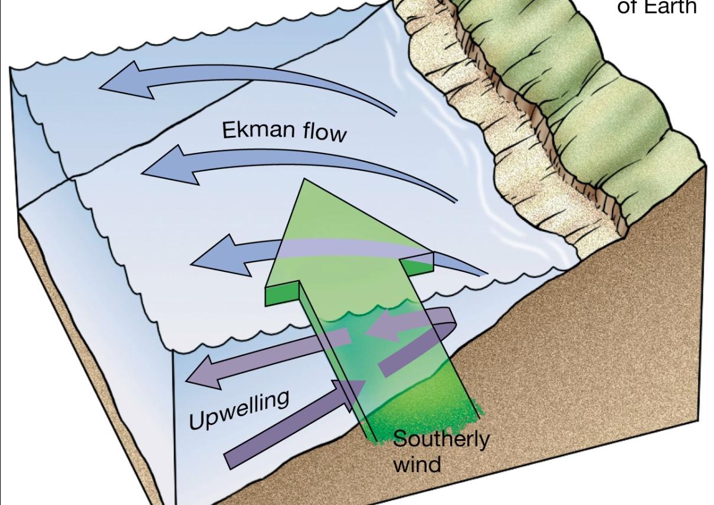
SURGENCIA DE AGUAS (UPWELLING)
Es el movimiento vertical de las masas de agua, de niveles profundos hacia la superficie por la acción del viento

Slide 9
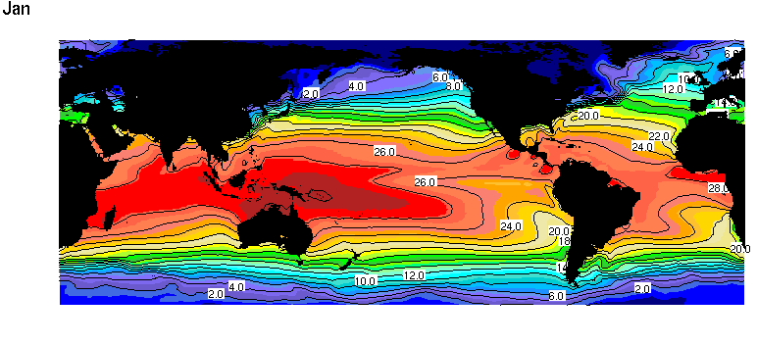
DISTRIBUCION GLOBAL DE SST

Slide 10
FENÓMENOS DE VARIABILIDAD CLIMÁTICA

Slide 11
ESCALAS DE LOS PROCESOS CLIMÁTICOS

Slide 12
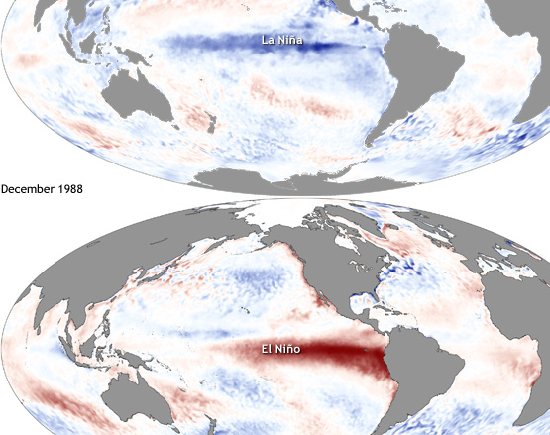
El NIÑO – OSCILACIÓN DEL SUR (ENSO)

Slide 13
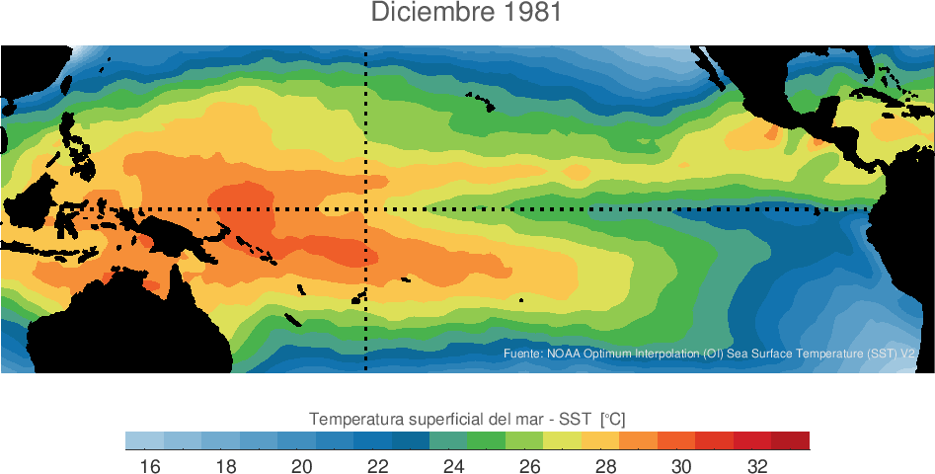
Notes:
)

Slide 14
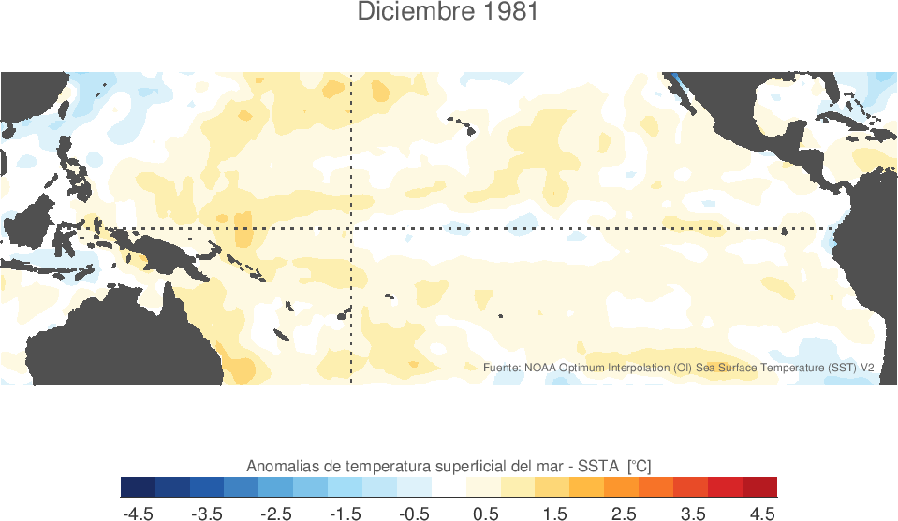
Baigun (2015)
Notes:
)

Slide 16
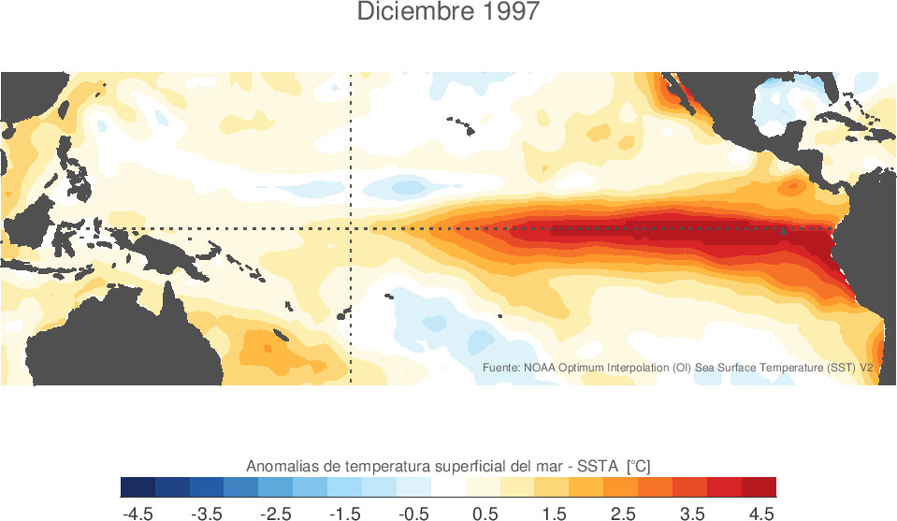
El Niño/La Niña-Southern Oscillation (ENSO) es un fenómeno climático que ocurre en el Pacífico Tropical con una frecuencia de 3 a 7 años
ENSO tiene dos componentes:
Oceánica, llamada El Niño o la Niña, caracterizada por un calentamiento o enfriamiento de las aguas superficiales en el Pacífico Central y Oriental.
Atmosférica, conocida como la Oscilación del Sur, caraterizada por cambios en la presión atmosférica en dos regiones del Pacífico Tropical

Slide 18
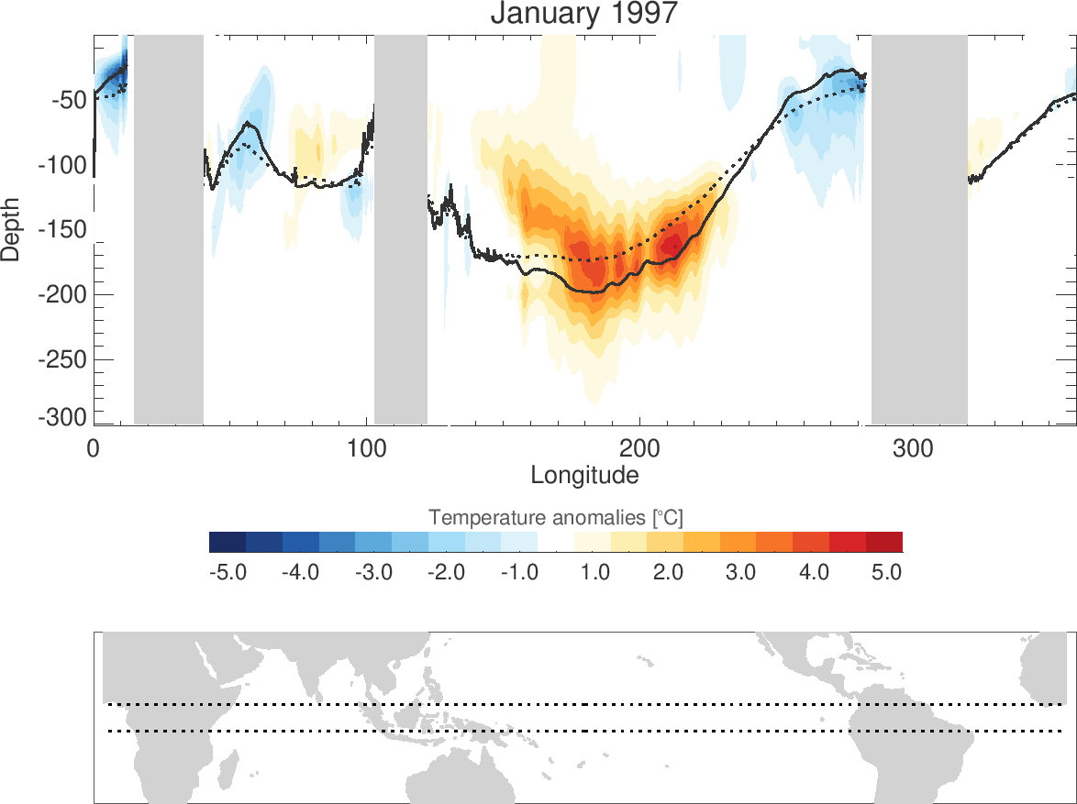
QUE OCURRE EN LA SUBSUPERFICIE?

Slide 19
El Niño/La Niña-Southern Oscillation (ENSO) es un fenómeno climático que ocurre en el Pacífico Tropical con una frecuencia de 3 a 7 años
ENSO tiene dos componentes:
Oceánica, llamada El Niño o la Niña, caracterizada por un calentamiento o enfriamiento de las aguas superficiales en el Pacífico Central y Oriental.
Atmosférica, conocida como la Oscilación del Sur, caraterizada por cambios en la presión atmosférica en dos regiones del Pacífico Tropical

Slide 20
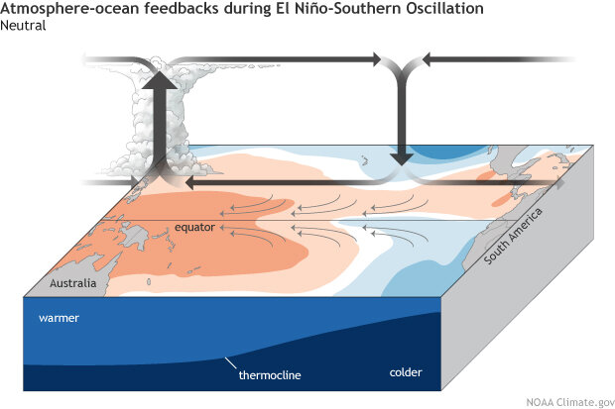
CONDICIONES NEUTRAS

Slide 21
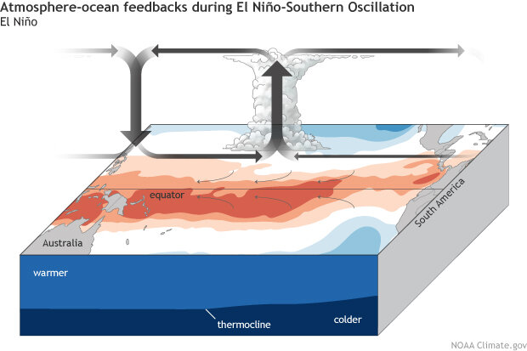
CONDICIONES EL NIÑO

Slide 22
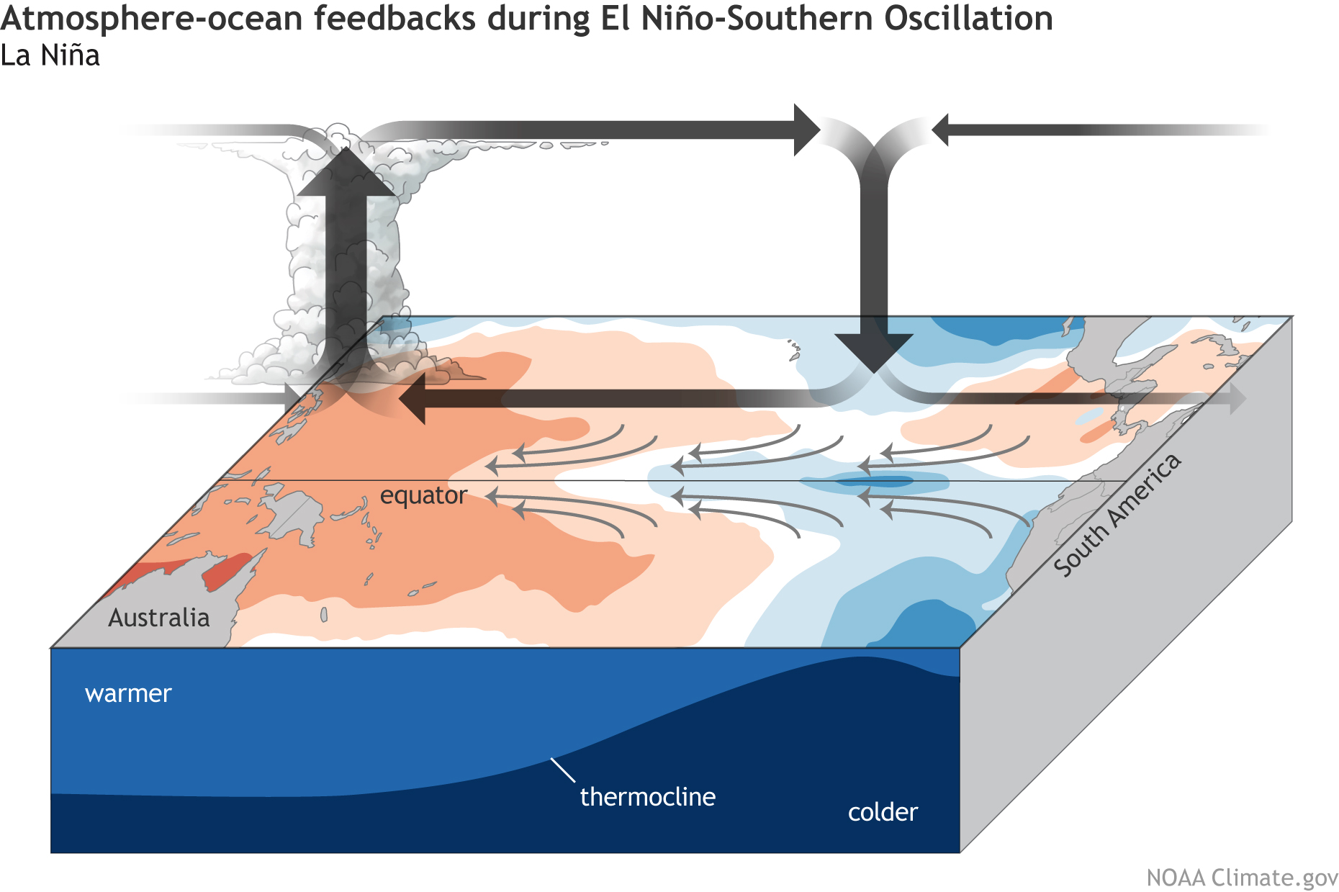
CONDICIONES LA NIÑA

Slide 23
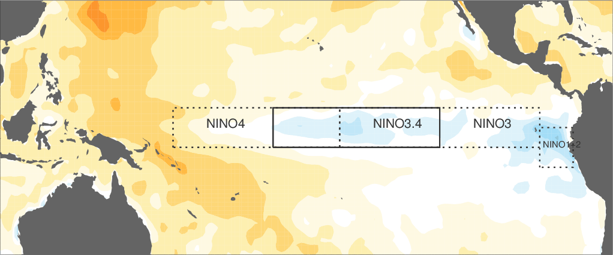
INDICES

Slide 24
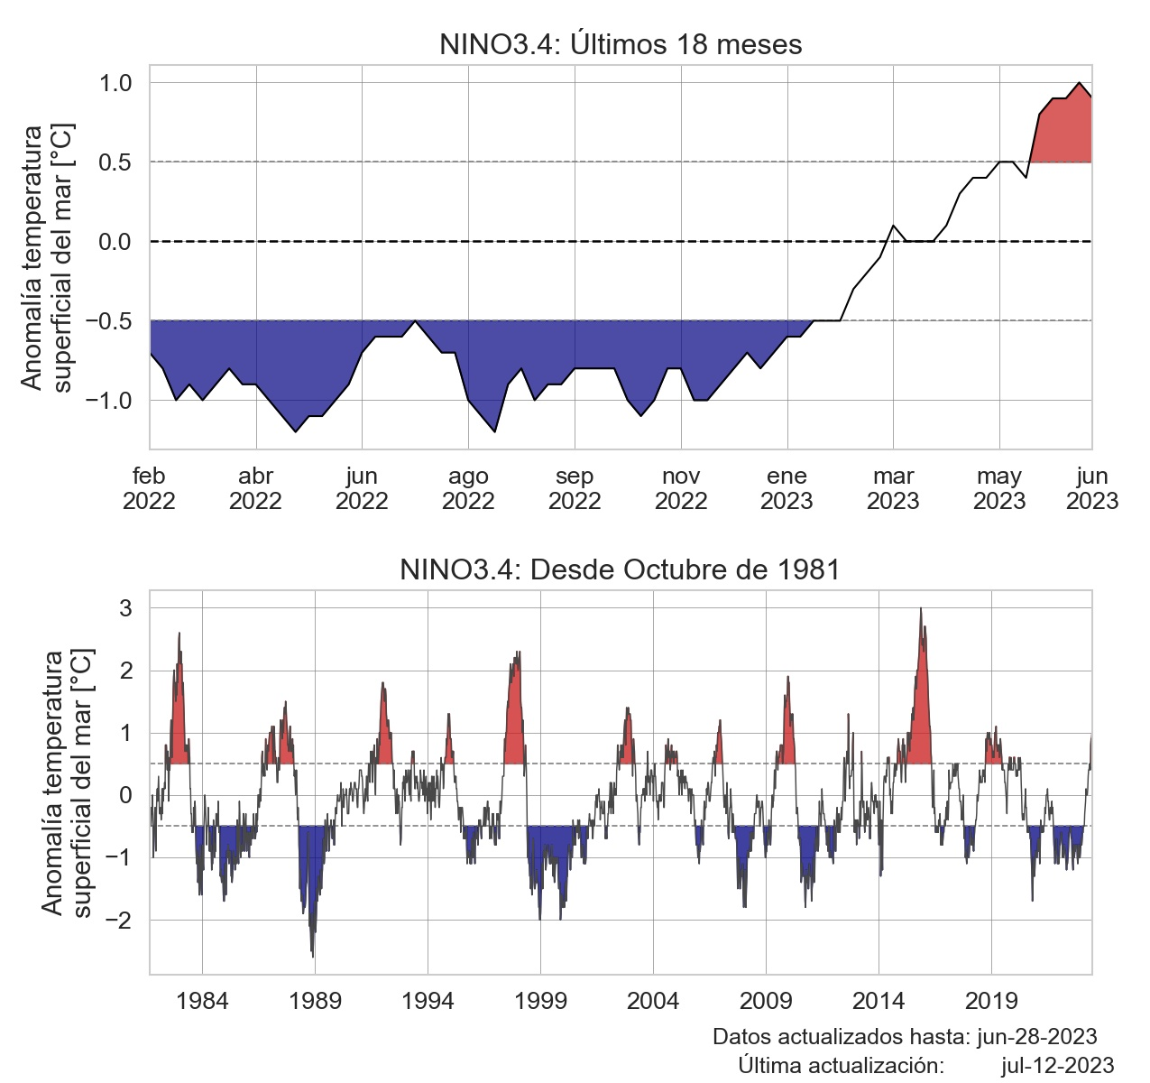
NINO3.4
Valores mayores a 0.5 corresponden a eventos El Niño

Slide 25
NINO3.4 - NINO1+2

Slide 26
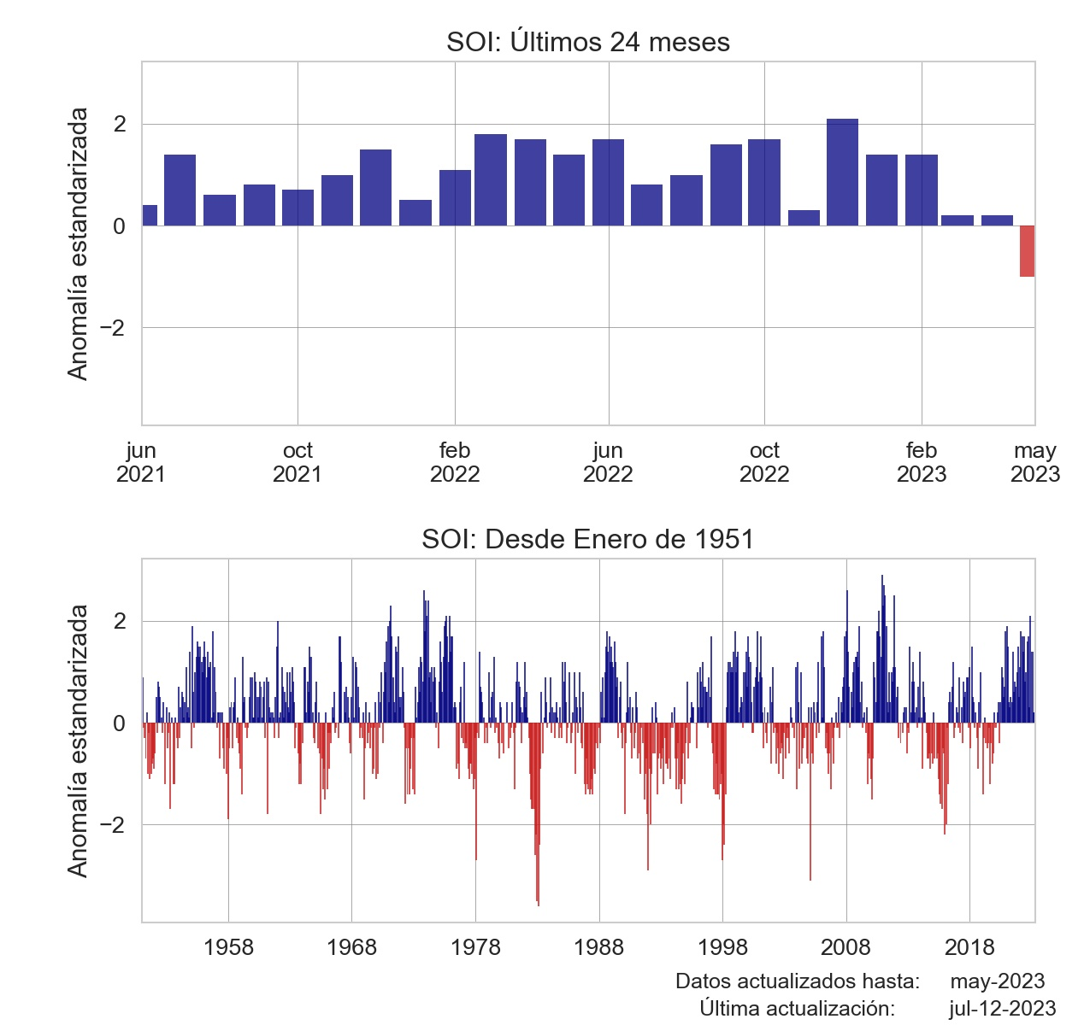
INDICE DE OSCILACIÓN DEL SUR
Valores negativos corresponden a eventos El Niño

Slide 27
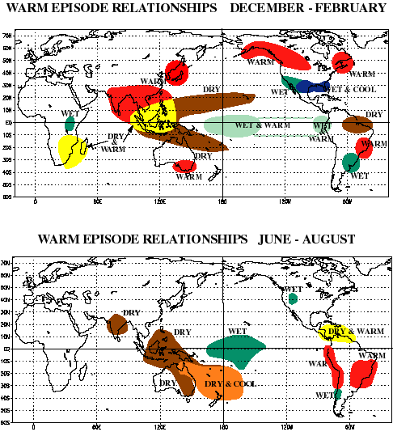
EFECTOS DE EL NIÑO
El Niño esta asociado a inundaciones y sequías en dferentes partes del mundo
Esto tiene un gran impacto en la prodicción agrícola, pesca y otras actividades socio-económicas
En Colombia se observa una fuerte reducción en la precipitación lo cual conlleva a sequías

Slide 28
EL CLIMA DE COLOMBIA

Slide 29
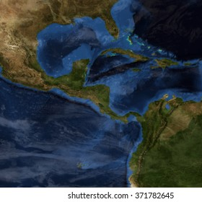
FACTORES QUE AFECTAN EL CLIMA DE COLOMBIA
Situación tropical: vientos alisios y ZCIT
Vecindad océanos Pacífico y Atlántico: fuentes de humedad
Cordillera de los Andes
Cuenca del amazonas
Procesos hidrología superficial: contrastes en humedad del suelo y evapotranspiración , vegetación, tipo de suelo y circulación de vientos locales

Slide 30
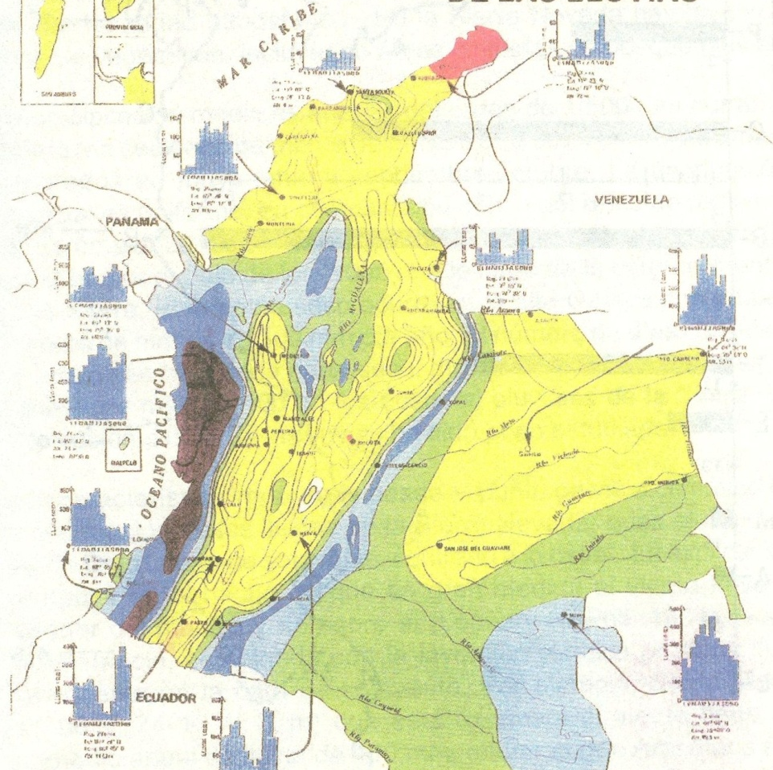
REGIMEN DE PRECIPITACIÓN
La precipitación en Colombia exhibe dos rasgos caraterísticos, regiones con ciclo bimodal y regiones con ciclo unimodal
Si bien la forma de los ciclos se mantiene, existen factores climáticos que modifican la amplitud de las lluvias

Slide 31
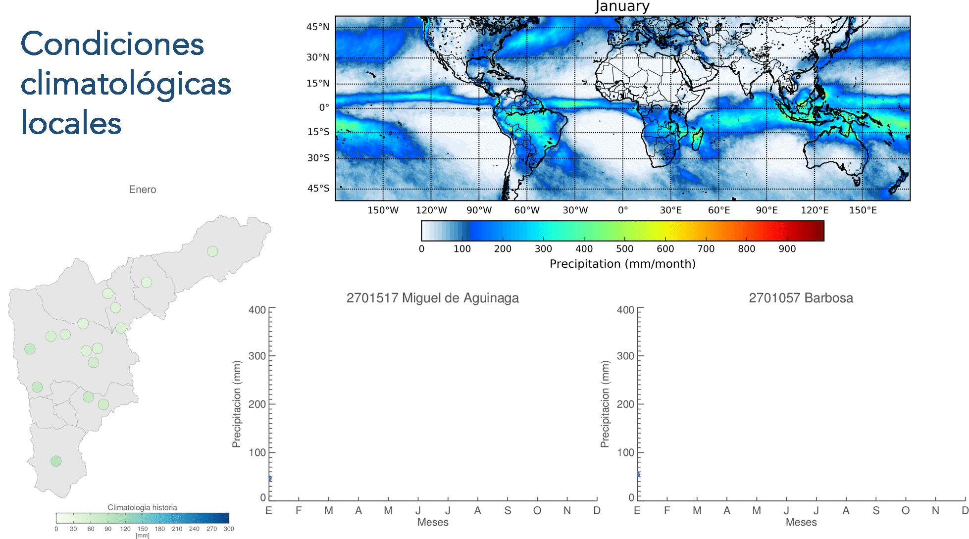

Slide 32
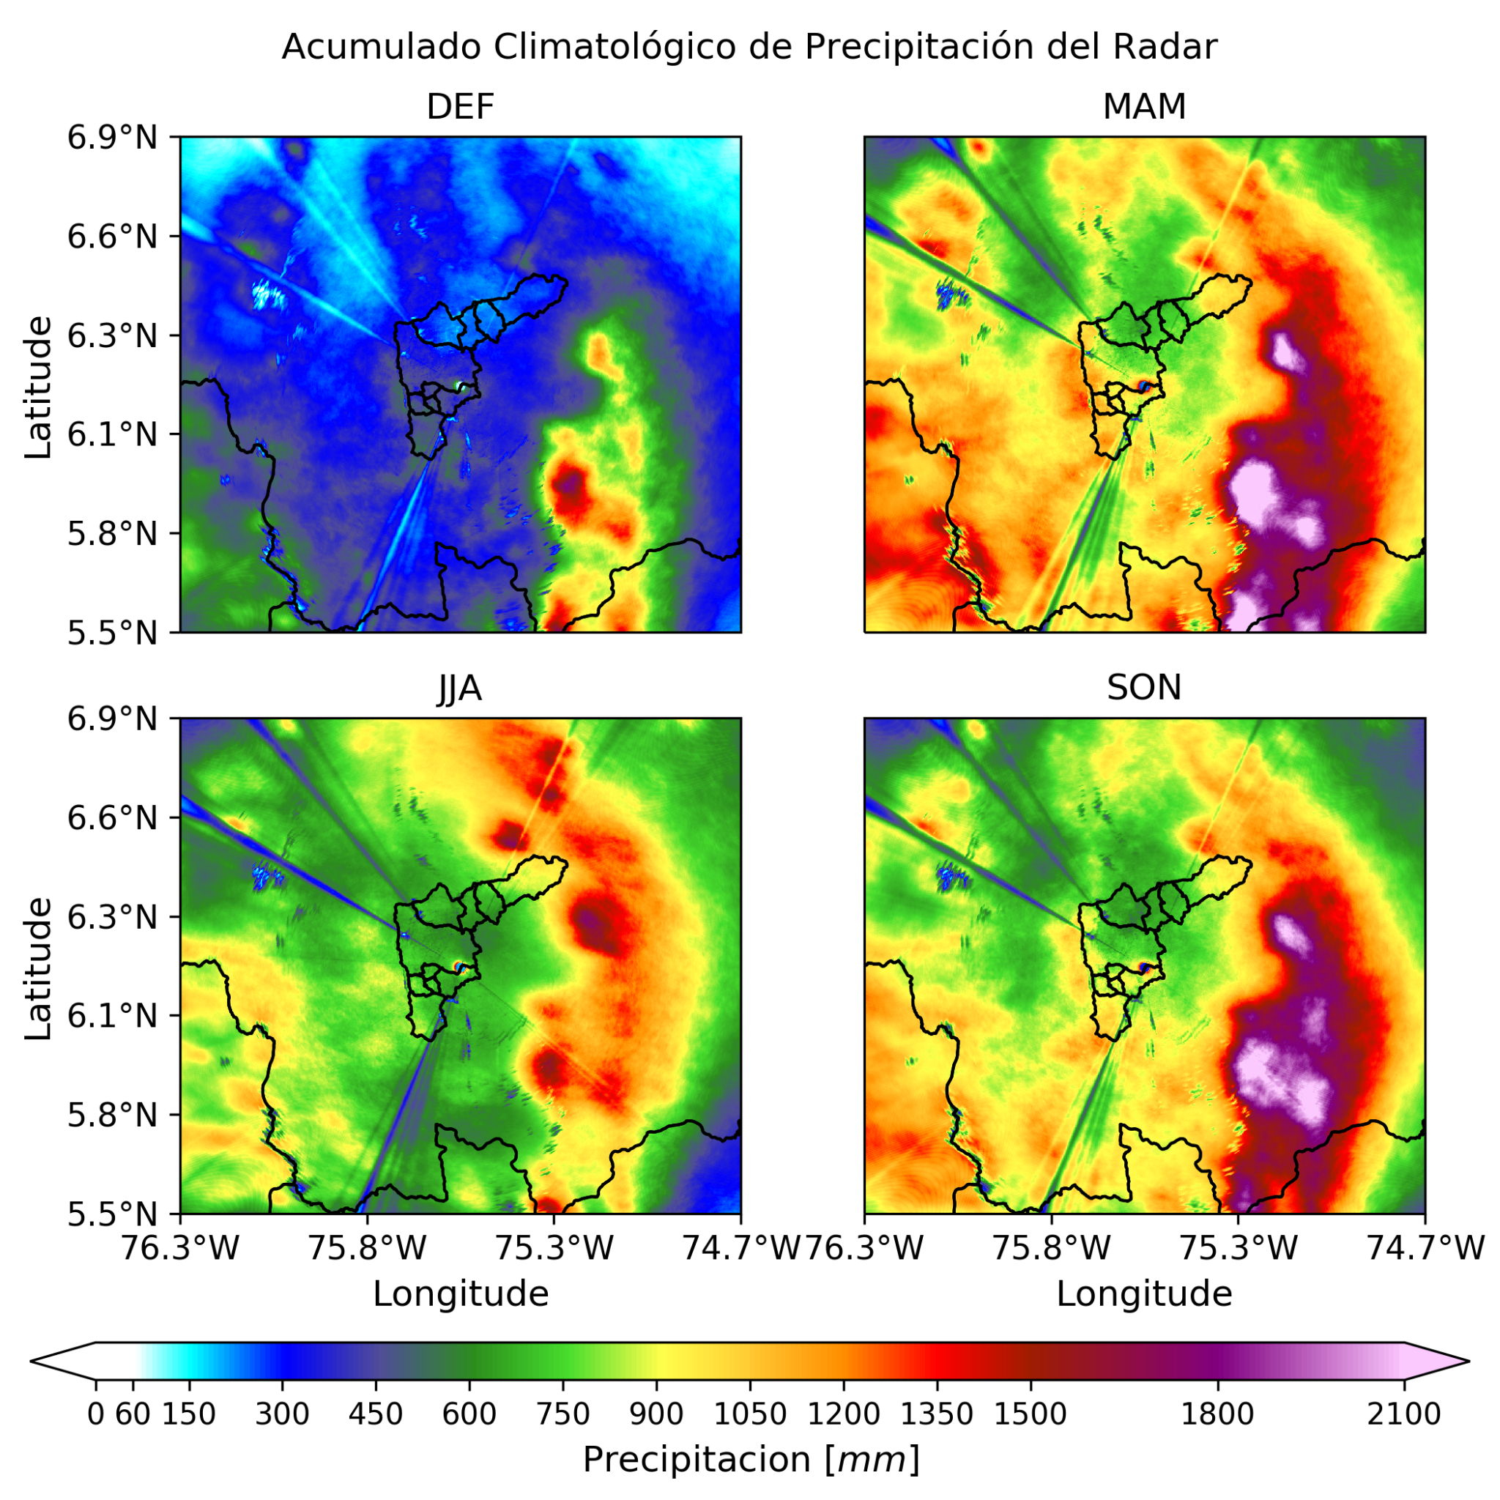
CLIMATOLOGÍA REGIONAL

Slide 33
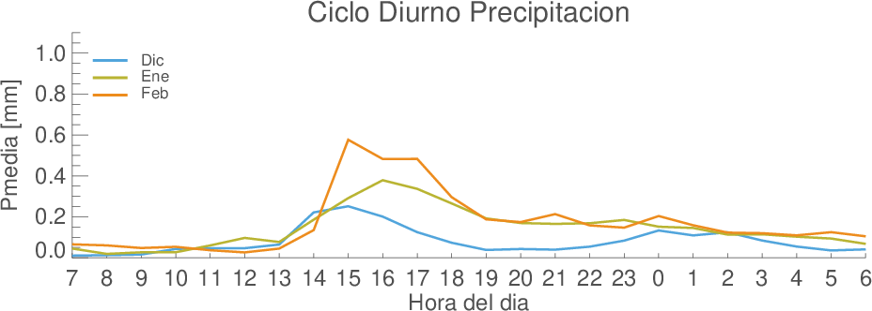
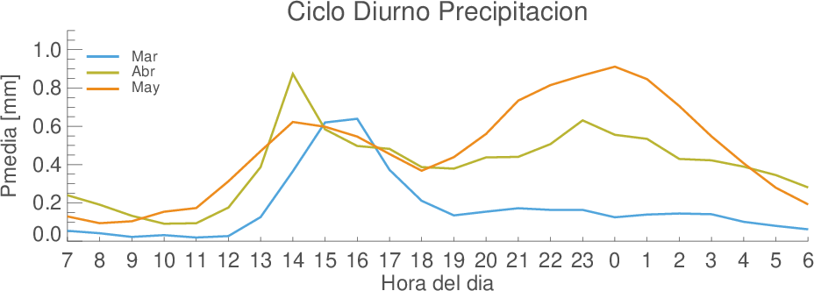
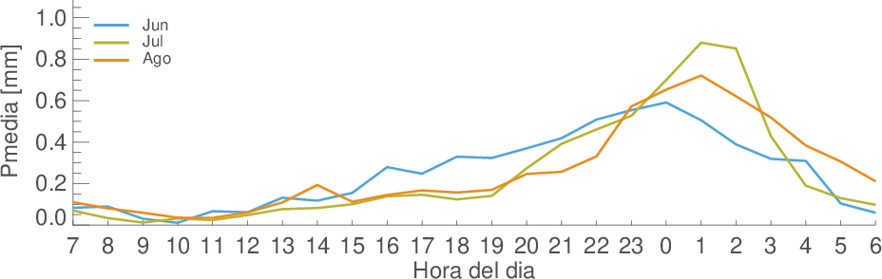
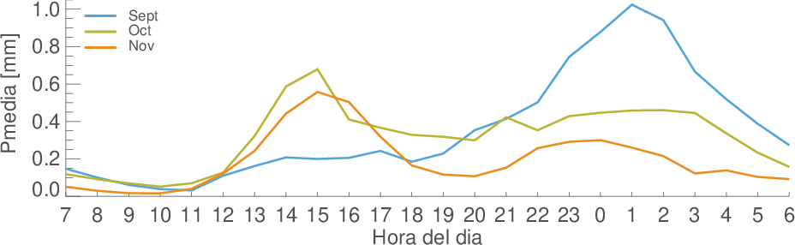
CICLO DIURNO DE PRECIPITACIÓN
Como varia la precipitación a lo largo del día (en promedio)

Slide 34
Fenómeno El Niño – Oscilación del Sur

Slide 35
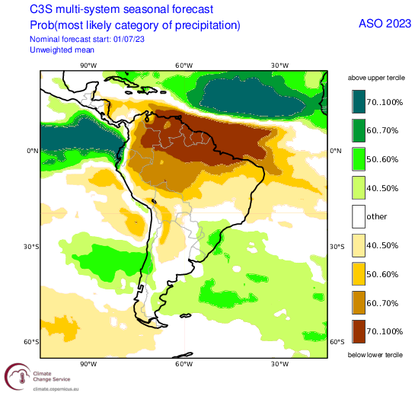
¿Qué esperamos para ASO 2023?
Probabilidad de excedencia o no excedencia de la precipitación esperada según pronósticos multi-modelos globales.
Verde -> Valores por encima de la precipitación media.
Amarillo/Café -> Valores por debajo de la precipitación media.
Esperamos valores de precipitación por debajo del valor medio histórico para el trimestre
Notes:
Los modelos estacionales muestran una alta probabilidad de que las condiciones de lluvia sean normales durante el trimestre

Slide 36
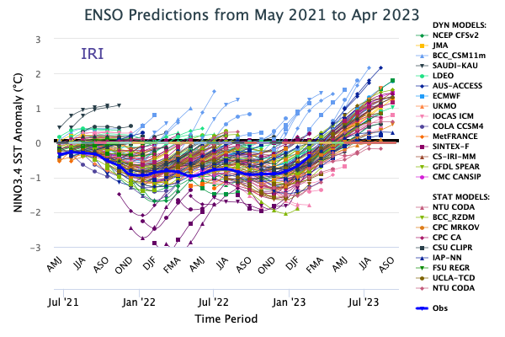
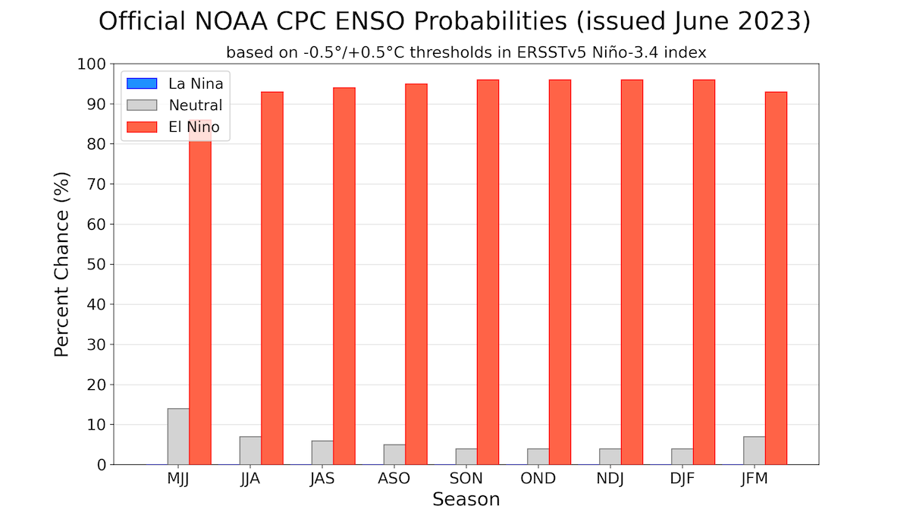
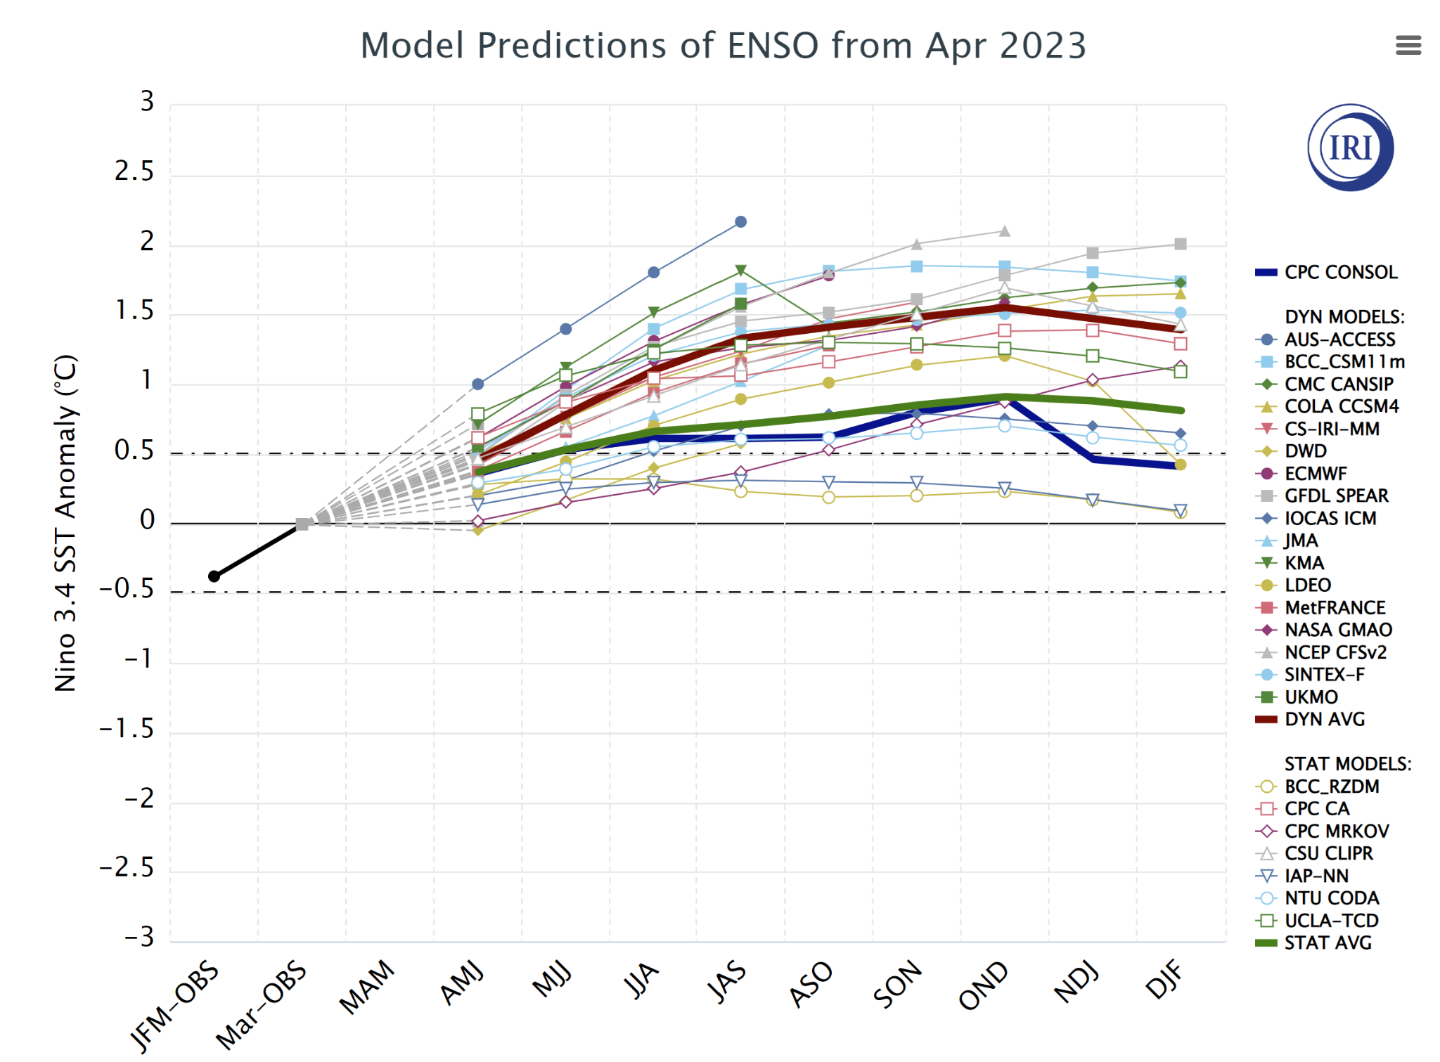
Pronósticos Fenómeno El Niño – Oscilación del Sur
Se espera que continúen las condiciones de ENSO-neutral durante el resto del año, con más de un 90% de probabilidad para el fin del año

Slide 37
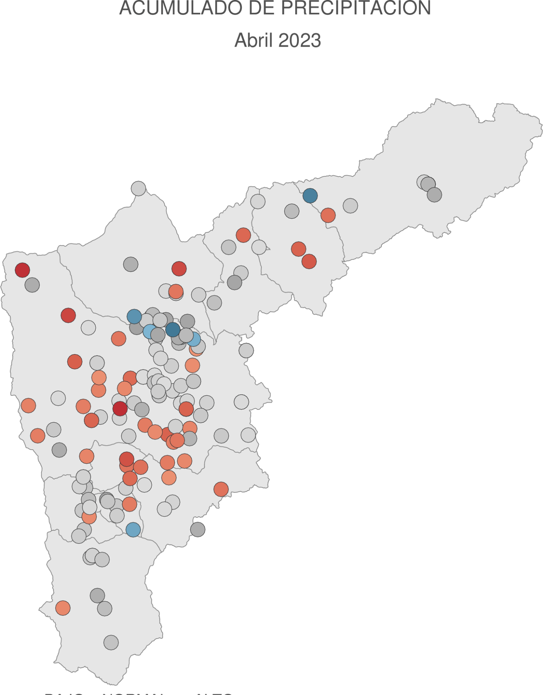
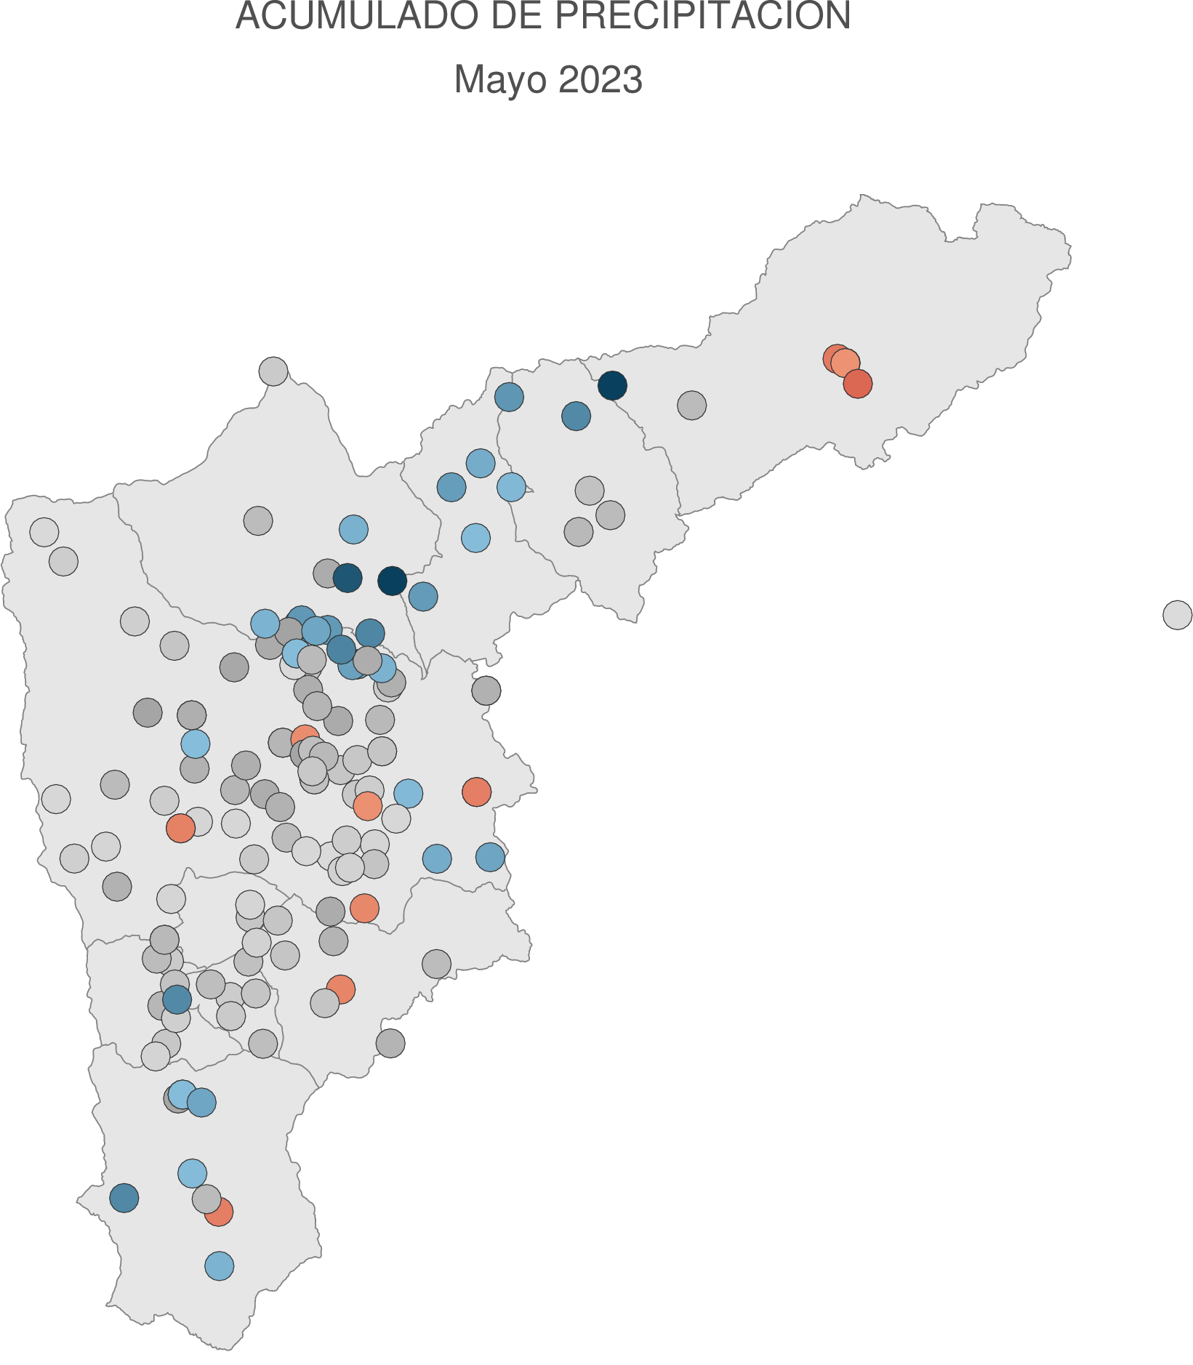
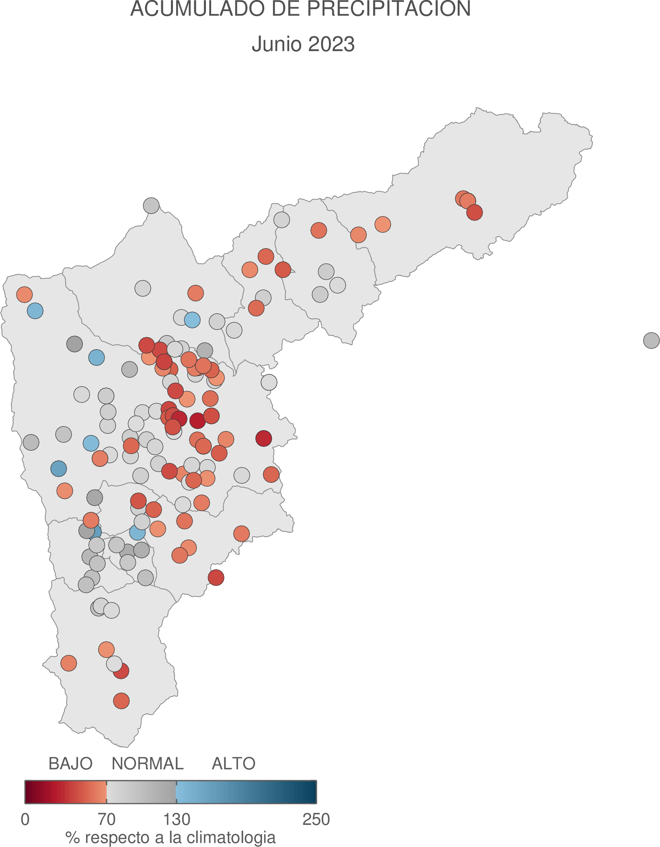
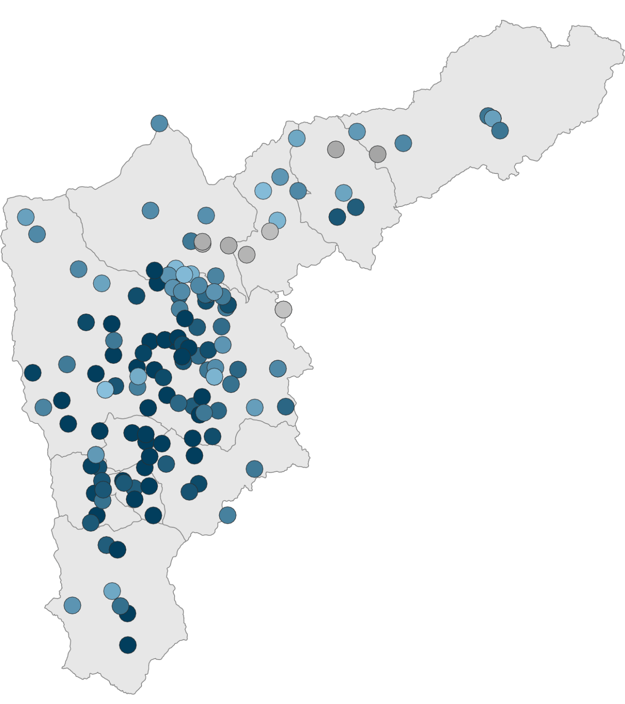
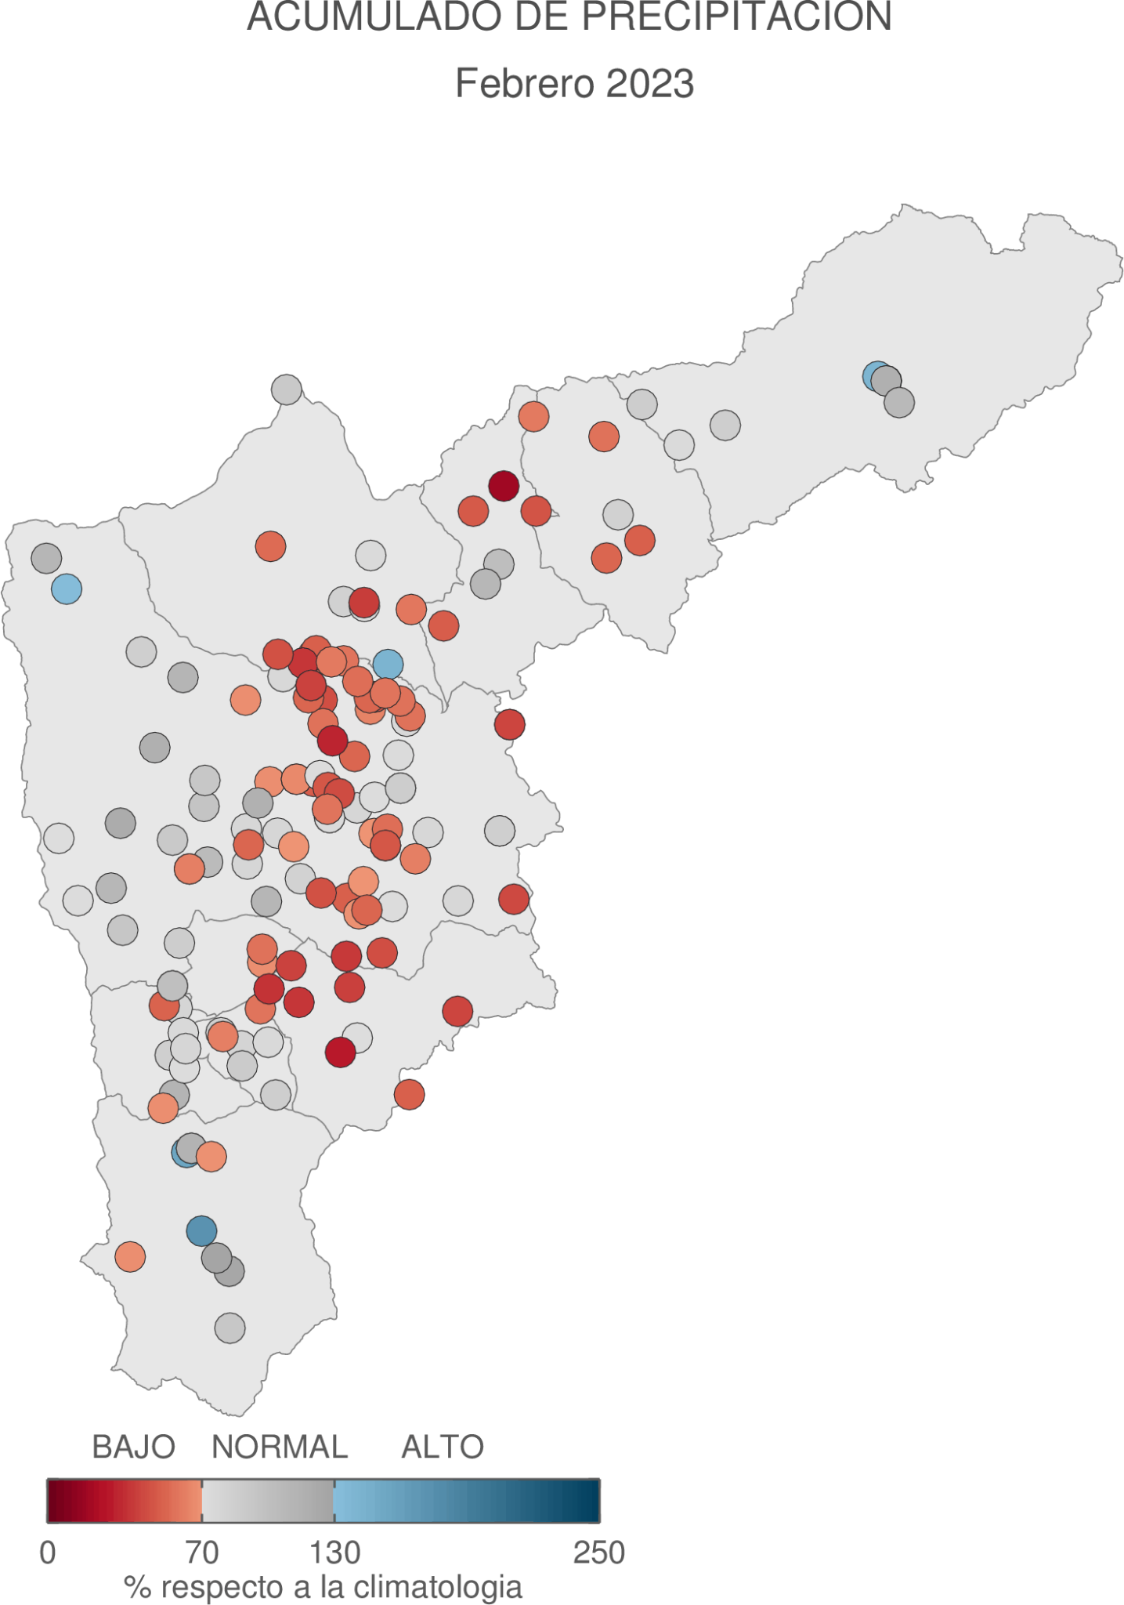
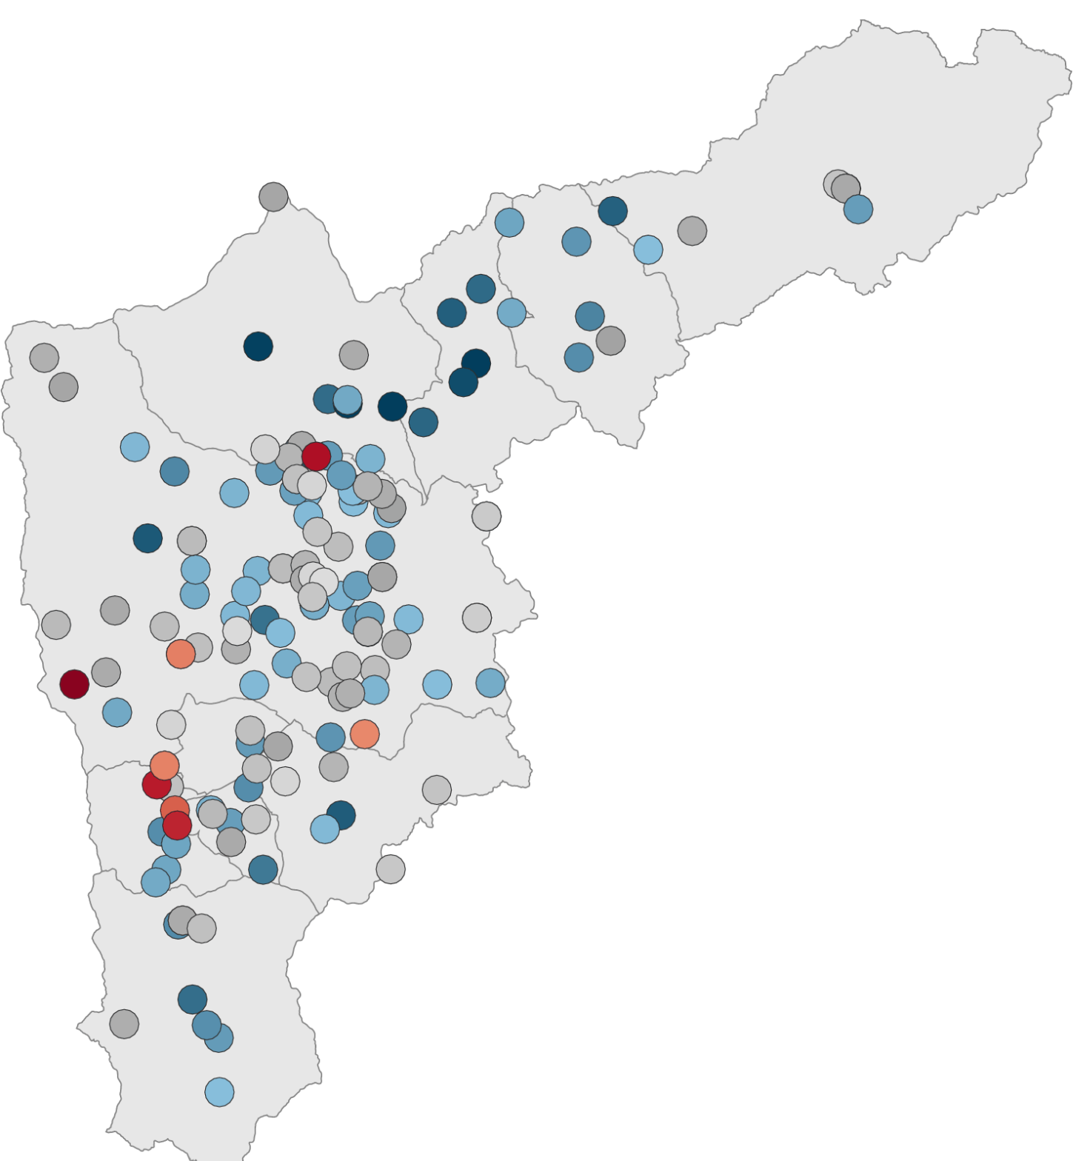
¿Qué dicen las observaciones?
Acumulados de lluvia
Porcentaje con respecto a la climatología.
Gris → cercano a la climatología
Azul → por encima de la climatología
Enero 2023
Febrero 2023
Marzo 2023
Abril 2023

